Slide 1

الجمهورية العربية السورية
المعهد العالي للعلوم التطبيقية والتكنولوجيا
قسم المعلوماتيّة
مشروع تخرّج باختصاص البرمجيات والذكاء الصنعي بعنوان:
توليد مخططات BPMN إنطلاقاً من التوصيف النصي للعمليات باستخدام نماذج اللغات الكبيرة
تقديم:
محمد التركي
إشراف:
د. عمر حمدون
ما.محمد بشار دسوقي
العام الدراسي 2024-2023

Slide 2
محتويات العرض
مقدمة
01
02
الدراسة المرجعيّة
النظام البرمجي
04
الحل المقترح
03
الخاتمة والآفاق المستقبليّة
05
2/41

Slide 3
01
مقدمة

Slide 4










معيار BPMN
الفاعلين
الأحداث
المهام
نقاط القرار (البوابات)
3/41
Notes:
هو معيار رسومي لنمذجة العمليات ضمن مخططات (flowcharts)

Slide 5
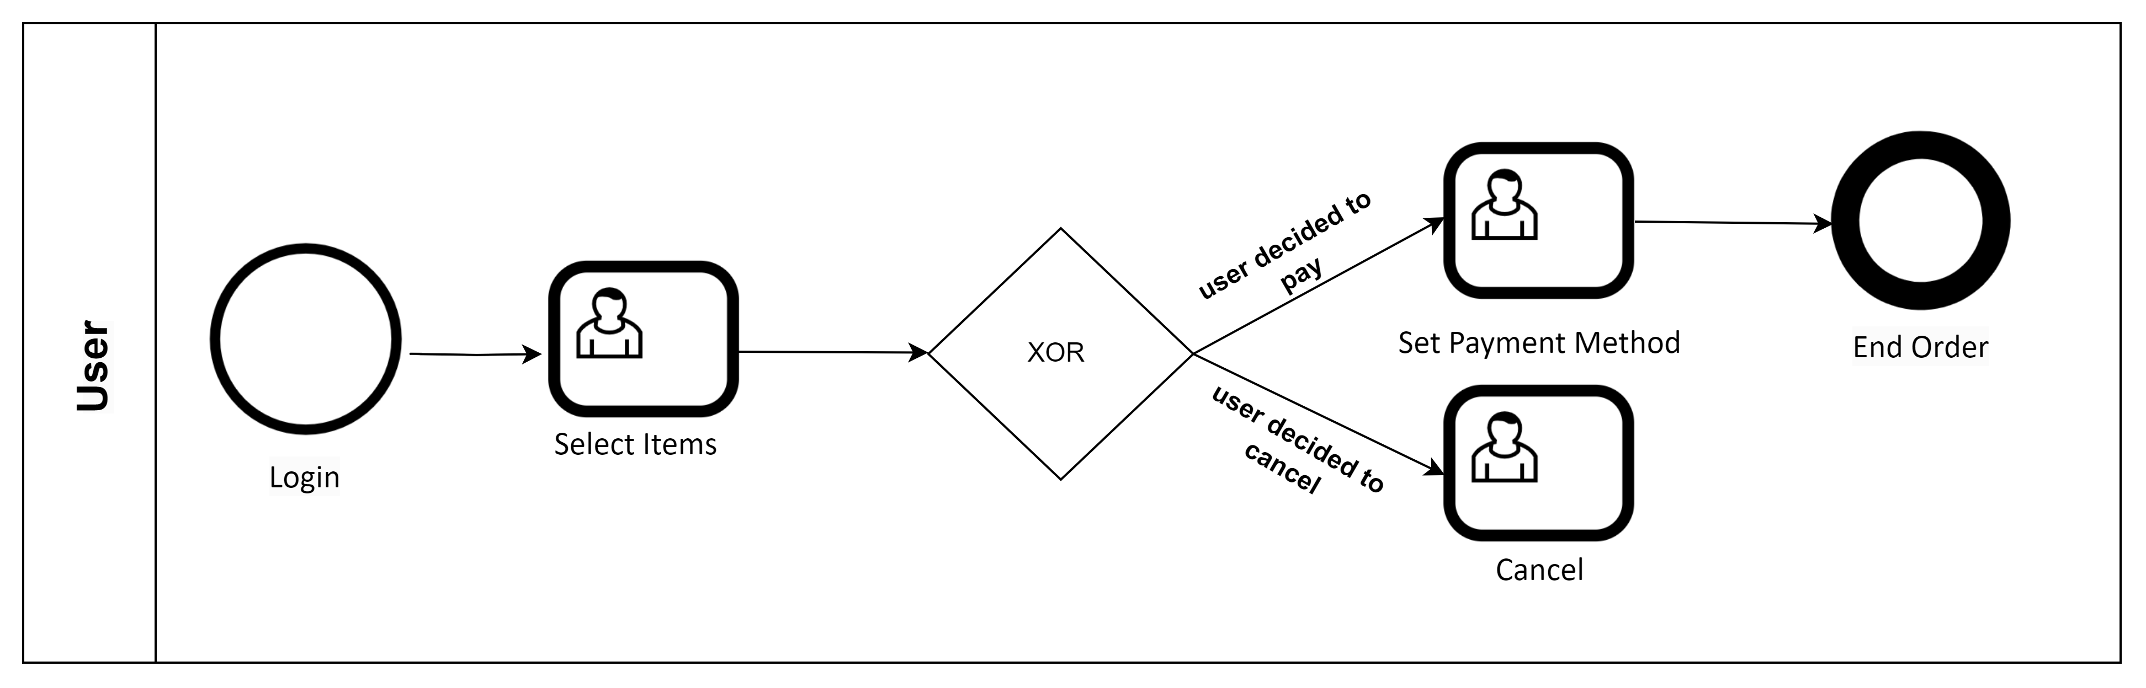
هدف المشروع
Process Description:
The process begins with the user logging in, after which they can choose the items they wish to purchase. If they decide to cancel their order, they can do so at this stage. Otherwise, they will proceed to select their preferred payment method before finalizing the order.
تحويل بشكل مأتمت
3/41
Notes:
هدف المشروع هو (إيجاد منهجية واستثمارها ضمن تطبيق) لتحويل التوصيف النصي للعمليات بطريقة مأتمتة لمخططات BPMN.

Slide 6
02
الدراسة المرجعيّة

Slide 7



تمهيد نماذج اللّغات الكبيرة (LLMs)
هي شبكات عصبونية كبيرة، تستخدم المحولات (Transformers) لتوليد سلاسل من النصوص.
5/41
Notes:
هي شبكات عصبونية كبيرة، تستخدم المحولات (Transformers) لتوليد سلاسل من النصوص. شكلت نقلة نوعية في التطبيقات التي تتطلب معالجة النصوص NLP.

Slide 8



تمهيد هندسة الأوامر (Prompt Engineering)
مهندس أوامر
نموذج لغوي كبير(LLM)
يحتوي الأمر على:
المهمة المطلوبة
سياق المهمة المطلوبة
تنسيق الخرج المطلوب
أمثلة
أمر (Prompt)
5/41

Slide 9
الدراسة المرجعيّة المنهجيّة
تم التركيز على الأبحاث الحديثة التي تستخدم (LLMs)، بدون التركيز على المنهجيات التي تعتمد على المعالجات التقليدية للنصوص (NLP).
منهجيات التوليد
توليد تمثيل وسيط
توليد مباشر باستخدام أمر وحيد
5/41
Notes:
تم التركيز على الأبحاث الحديثة التي تستخدم (LLMs) لحل المسألة هذا هو نطاق المشروع إذ أصبحت الطرق التقليدية باسخدام معالجات NLP غير مجدية خصوصا بسبب افتقارها للسياق.

Slide 10


الدراسة المرجعيّة توليد مباشر باستخدام أمر وحيد
دخل
أمر
يولد
دخل
المخطط بتنسيق
(Json/XML)
نموذج لغوي كبير(LLM)
التوصيف النصي للعملية
5/41

Slide 11
الدراسة المرجعيّة توليد تمثيل وسيط (تمثيل معرف مسبقاً)
دخل
أمر
يولد
معالجة
دخل
تنسيق معرف مسبقاً
المخطط بتنسيق
(Json/XML)
نموذج لغوي كبير(LLM)
التوصيف النصي للعملية
5/41

Slide 12
الدراسة المرجعيّة توليد تمثيل وسيط (تمثيل معرف مسبقاً "شكل التنسيق")
مثال:
{ “Flows”:[
“Login -> Select Items”,
“Select Items -> (If Items Count > 0) XOR”],
“Actors”:[
User : [Login, Select Items]] }
المهام: تمثل بكلمات
التدفقات: تمثل بأسهم ->
البوابات: تمثل بكلمات XOR, OR, AND
الشروط: توضح بين قوسين (شرط)
الفاعلين: قائمة من الفاعلين كل فاعل يحتوي على المهام التي يقوم بها الفاعل.
5/41

Slide 13
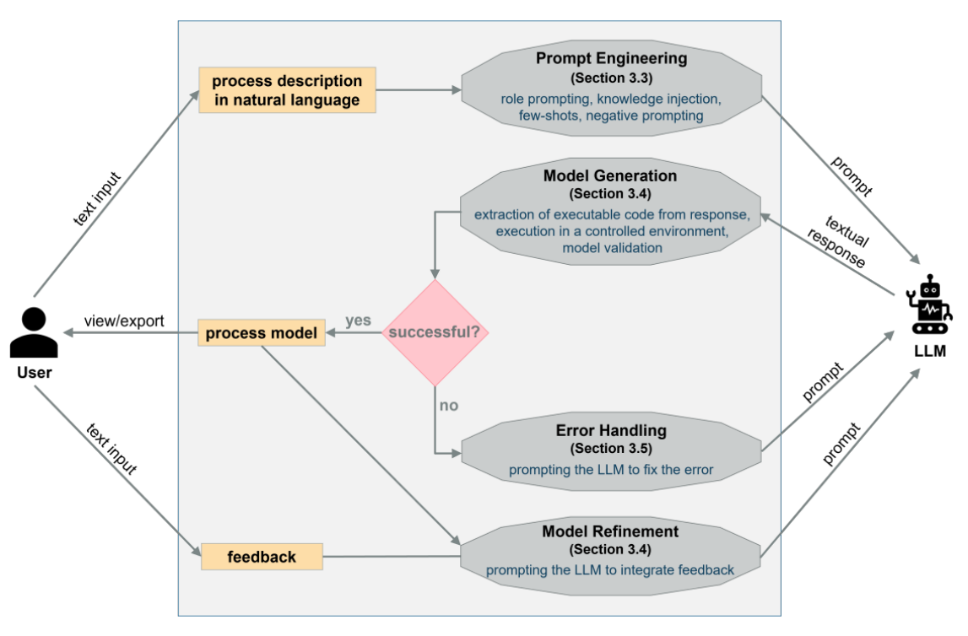
الدراسة المرجعيّة توليد تمثيل وسيط (POWL)
5/41

Slide 14
03
الحلّ المقترح

Slide 15
الحلّ المقترح المخطَّط العام
استخراج السيناريوهات
بناء بيان (Graph) الأنشطة
معالجة البيان
تحديد الفاعلين
تحديد أنماط الأنشطة
تحديد أنماط البوابات
7/41

Slide 16

الحلّ المقترح كيفية التعامل مع النموذج اللغوي
إدخال
دخل
الخرج كنص
معالجة
إدخال
محلل
خرج بتنسيق معين
نموذج لغوي كبير(LLM)
أمر يحتوي على:
تعليمات
أمثلة
تنسيق الخرج المتوقع
7/41

Slide 17
04
النظام البرمجي

Slide 18
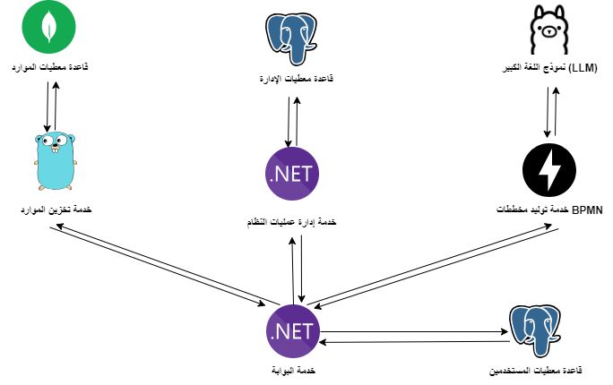
النظام البرمجي (Back-end)
38/41

Slide 19
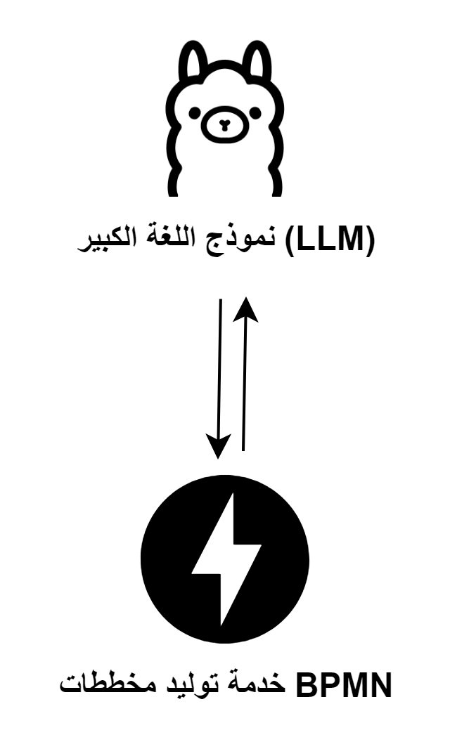
النظام البرمجي (خدمة توليد المخططات)
38/41

Slide 20

النظام البرمجي (خدمة تخزين الموارد)
38/41

Slide 21

النظام البرمجي (خدمة تخزين الموارد)
38/41

Slide 22
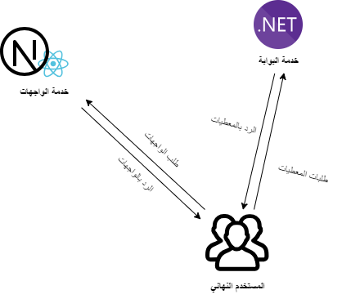
النظام البرمجي (Front-end)
38/41

Slide 23
النظام البرمجي (Front-end)
38/41

Slide 24
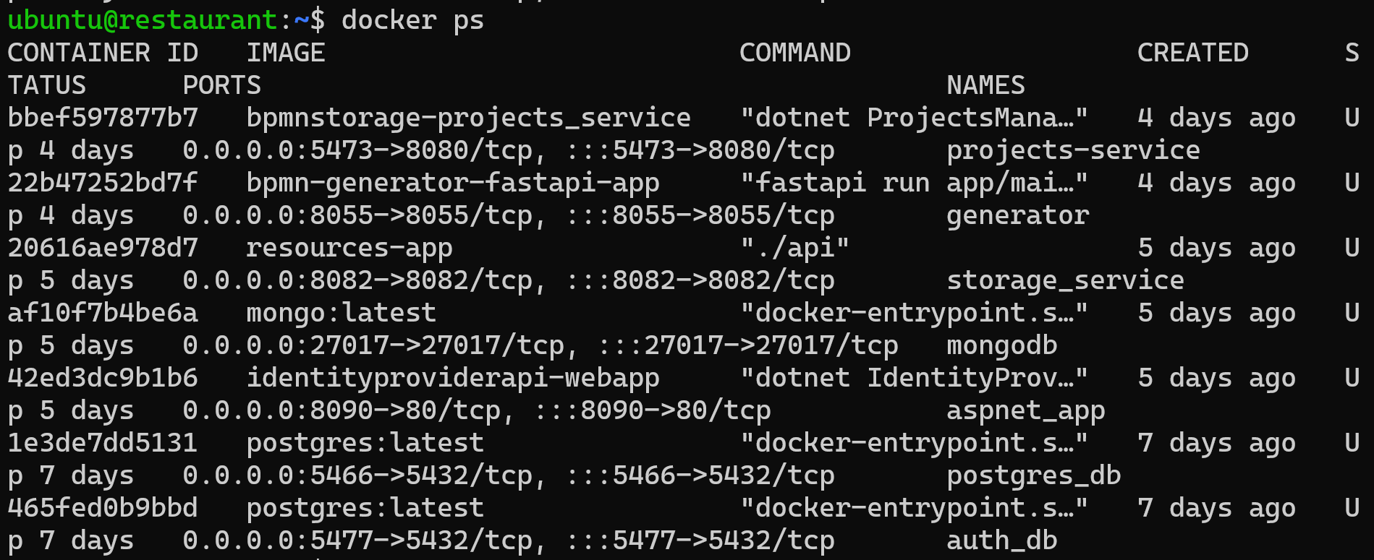
أتمتة أعمال اختبار ونشر خدمات النظام
38/41

Slide 25
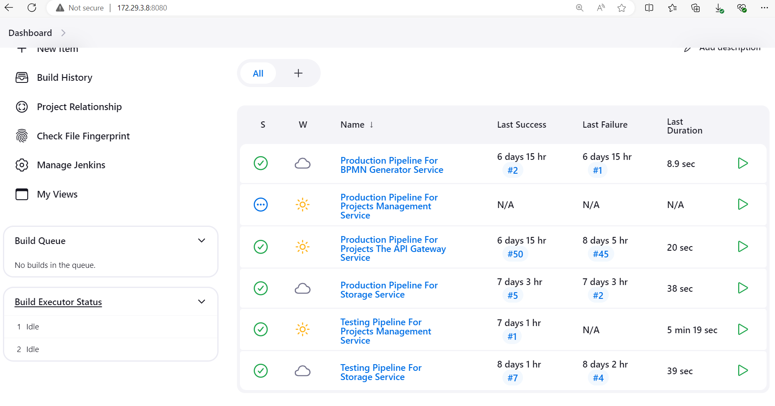
أتمتة أعمال اختبار ونشر خدمات النظام
38/41

Slide 26
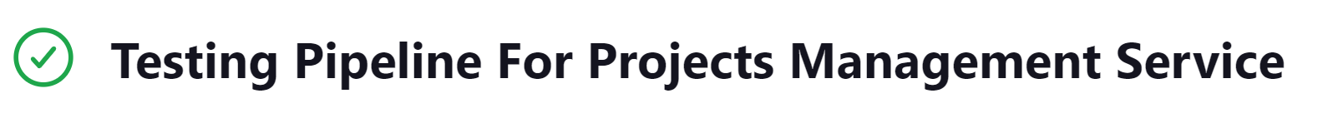
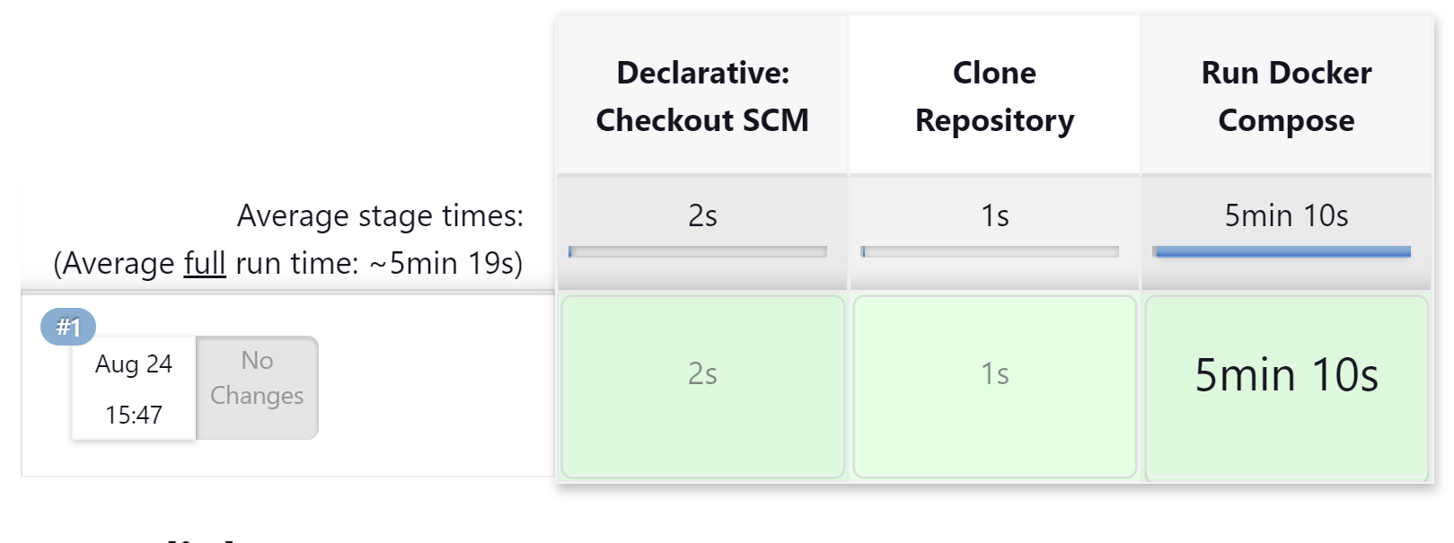
اختبارات النظام البرمجي (خدمة إدارة عمليات النظام)
38/41

Slide 27
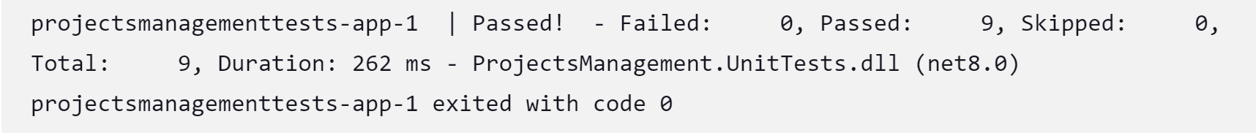
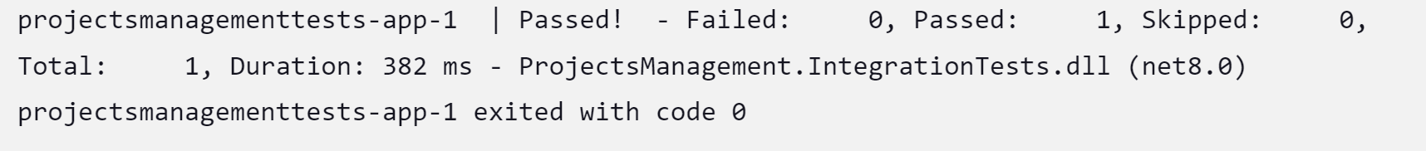
اختبارات النظام البرمجي (خدمة إدارة عمليات النظام)
38/41

Slide 28

اختبارات النظام البرمجي (خدمة تخزين الموارد)
خصائص الاختبار
تحوي قاعدة المعطيات على 15 مليون وثيقة.
نوع الطلب الذي سيتم الاختبار عليه هو Get.
38/41

Slide 29
اختبارات النظام البرمجي (خدمة تخزين الموارد)
خصائص الاختبار
تحوي قاعدة المعطيات على 15 مليون وثيقة.
نوع الطلب الذي سيتم الاختبار عليه هو Get.
38/41

Slide 30
05
الخاتمة والآفاق المستقبليّة

Slide 31
الخاتمة والآفاق المستقبليّة الخاتمة
قدّمنا في هذا المشروع منهجيّة لتقدير أهميّة المتطلّبات المشار إليها في مراجعات المستخدمين، بالإضافة لاقتراح متطلّبات جديدة للتطبيق.
تمّ العمل على 5 مراحل رئيسيّة.
في مرحلة ترشيح المراجعات حقق المصنف المعتمد نتيجة وصلت إلى قيمة 0.8 وفقاً لمقياس F1. في مرحلة تصنيف المراجعات بحسب النّوع حقق المصنف المعتمد نتيجة تبلغ 0.74 وفق مقياس F1. في مرحلة ربط المراجعات بالمتطلبات حقّقت الطريقة المتّبعة نتيجة قدرها 0.50 وفق مقياس F2 على مجموعة معطيات قمنا بوسمها يدوياً.
قمنا في النّهاية بتوظيف العمل ضمن تطبيق ويب يتيح للمطوّر إمكانيّة استعراض مخطّطات وجداول تلخّص نتائج المراحل السابقة
40/41

Slide 32
الخاتمة والآفاق المستقبليّة الآفاق المستقبليّة
العمل على توليد نصّ يعبّر عن اقتراح لمتطلّب جديد وفق أحد الطرق المستخدمة للتعبير عن المتطلّبات.
إدخال عوامل أخرى أو إضافية لتقدير أهمية المتطلبات ومقارنة تجريبيات مختلفة.
الاستعانة بأكثر من واسِم للقيام بعملية وسم لمجموعة معطيات تربط المراجعات بالمتطلبات.
41/41

Slide 33
مثال
عملية شراء الكتروني
يبدأ المستخدم بتسجيل الدخول ثم يقوم باختيار العناصر التي يريد شرائها.
في حال قرر إلغاء العملية يتم إلغاء الطلب.
في حال قرر استكمال العملية، يقوم بتحديد طريقة الدفع ويتم تسجيل الطلب.
3/41

